Slide 2

さすがに重そうすぎるかな…
基本は人
sheen
color
roughness
coat
scale
F0 (float)
roughness
emissive
color
specular
scale
F0
roughness
diffuse
color
roughness
subsurface
scatter distance
そもそもcolor90が思ったのと違った
結局は角度0で反射率1になる
Fresnel_conductorもfresnel_dielectricも$κ=0$なら同じ
全反射考慮の有無の差だけ
metalのthin flim & multi scatteは専用のにする
multiscatterがdiffuse成分的にする
別に重すぎることはないから別にいいけど
glassも専用
roughnessは0

Slide 3
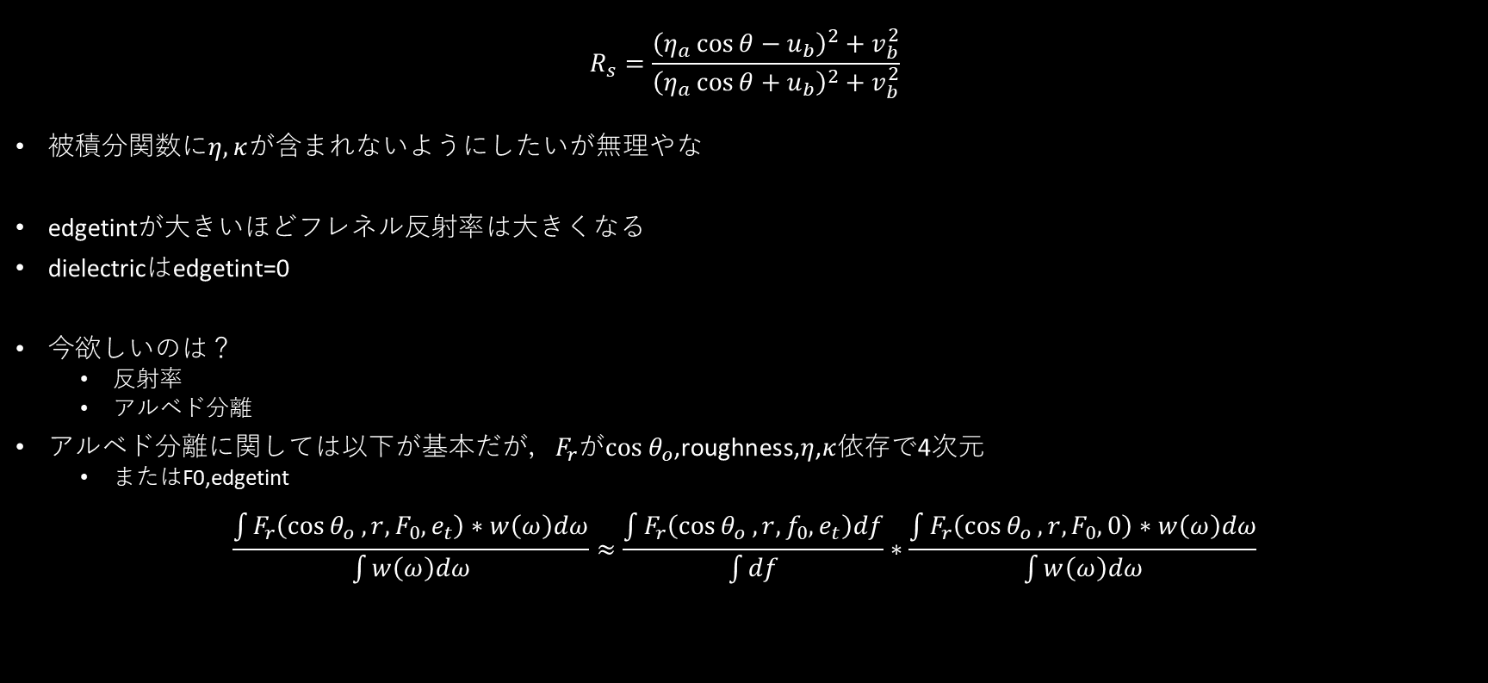
$$R_{s}=\frac{{\left(η_{a}\cos{θ}−u_{b}\right)}^{2}+v_{b}^{2}}{{\left(η_{a}\cos{θ}+u_{b}\right)}^{2}+v_{b}^{2}}$$
被積分関数に$η,κ$が含まれないようにしたいが無理やな
edgetintが大きいほどフレネル反射率は大きくなる
dielectricはedgetint=0
今欲しいのは？
反射率
アルベド分離
アルベド分離に関しては以下が基本だが，$F_{r}$が$\cos{θ_{o}}$,roughness,$η$,$κ$依存で4次元
またはF0,edgetint
$$\frac{\int{F_{r}\left(\cos{θ_{o}},r,F_{0},e_{t}\right)∗w\left(ω\right)dω}}{\int{w\left(ω\right)dω}}≈\frac{\int{F_{r}\left(\cos{θ_{o}},r,f_{0},e_{t}\right)df}}{\int{df}}∗\frac{\int{F_{r}\left(\cos{θ_{o}},r,F_{0},0\right)∗w\left(ω\right)dω}}{\int{w\left(ω\right)dω}}$$

Slide 5

$$\left(x,y,z\right)=\left(\sin{θ}\cos{φ},\sin{θ}\sin{φ},\cos{θ}\right) \\ \cos{θ}=z \\ \sin{θ}=\sqrt{1−z^{2}} \\ \cos{φ}=\frac{x}{\sqrt{1−z^{2}}} \\ \sin{φ}=\frac{y}{\sqrt{1−z^{2}}}$$

Slide 6

Oren nayer
$$\frac{ρ}{π}\cos{θ}∗(A+\left(B∗\max\left(0,\cos\left(φ_{i}−φ_{o}\right)\right)∗\sin{α}∗\tan{β}\right) \\ A=1−0.5\frac{σ^{2}}{σ^{2}+0.33}, B=0.45\frac{σ^{2}}{σ^{2}+0.09} \\ α=\max\left(θ_{i},θ_{o}\right), β=\min\left(θ_{i},θ_{o}\right)$$
$$\cos\left(φ_{i}−φ_{o}\right)=\cos{φ_{i}}\cos{φ_{o}}+\sin{φ_{i}}\sin{φ_{o}} \\ \sin{α}=\max\left(\sin{θ_{i}},\sin{θ_{o}}\right) \\ \tan{β}=\min\left(\tan{θ_{i}},\tan{θ_{o}}\right)$$

Slide 7

microfacet
$$\frac{F\left(ω_{i},ω_{h}\right)D\left(ω_{h}\right)G\left(ω_{i},ω_{o}\right)}{4\left(ω_{o},ω_{n}\right)\left(ω_{i},ω_{n}\right)} \\ D\left(ω\right)=\frac{1}{πα_{x}α_{y}{\left(\frac{ω_{x}^{2}}{α_{x}^{2}}+\frac{ω_{y}^{2}}{α_{y}^{2}}+ω_{z}^{2}\right)}^{2}} \\ G_{1}\left(ω\right)=\frac{1}{1+Λ\left(ω\right)}, Λ\left(ω\right)=\frac{−1+\sqrt{1+\frac{α_{x}^{2}ω_{x}^{2}+α_{y}^{2}ω_{y}^{2}}{ω_{z}^{2}}}}{2}=\frac{−1+\frac{1}{ω_{z}}\sqrt{α_{x}^{2}ω_{x}^{2}+α_{y}^{2}ω_{y}^{2}+ω_{z}^{2}}}{2} \\ G\left(ω_{i},ω_{o}\right)=\frac{1}{1+Λ\left(ω_{i}\right)+Λ\left(ω_{o}\right)}$$
サンプリングは https://www.graphics.cornell.edu/~bjw/microfacetbsdf.pdf
$$p\left(ω_{i}\right)=\frac{G_{1}\left(ω_{o}\right)\max\left(0,ω_{o}∙ω_{h}\right)D\left(ω_{h}\right)}{\left(ω_{o}∙ω_{n}\right)}∗\frac{1}{4\left(ω_{o}∙ω_{h}\right)}=\frac{G_{1}\left(ω_{o}\right)D\left(ω_{h}\right)}{4\left(ω_{o}∙ω_{n}\right)}$$

Slide 8
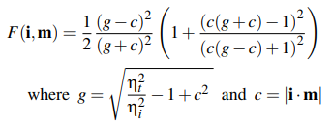
Fresnel (dielectric)

Slide 9
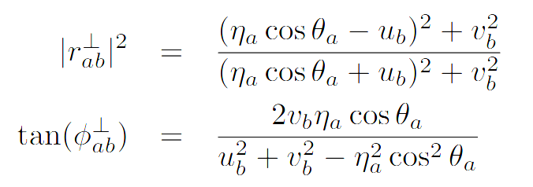
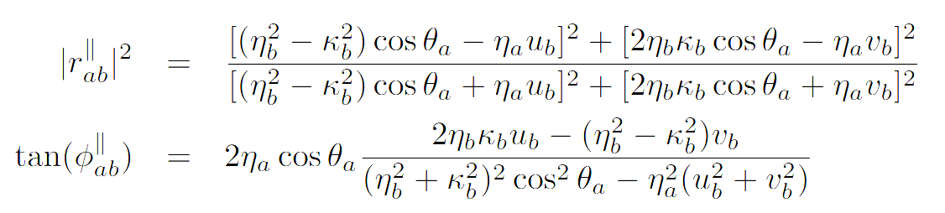
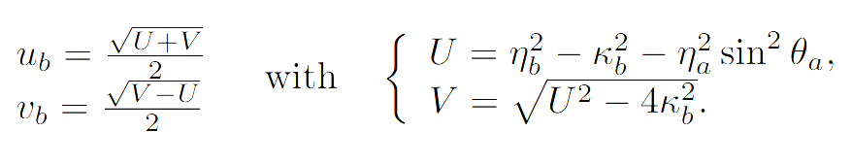

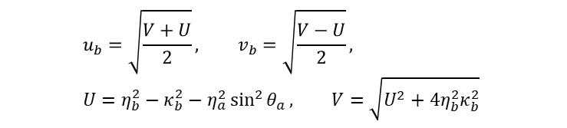
Fresnel (conductor)
conductorは複素屈折率 $η+i∗k$
$R=\frac{1}{2}\left({\left|r_{ab}^{⊥}\right|}^{2}+{\left|r_{ab}^{∥}\right|}^{2}\right)$
位相ずれが起きる
論文の式の$u_{b},v_{b}$は間違い
$η_{a}=1$のシンプル版と比較で確認
配布プログラムは多分あってるが $η\left(1+i∗k\right)$の形式
$k=κ/η$にする必要あり
a
b
$$u_{b}=\sqrt{\frac{V+U}{2}}, v_{b}=\sqrt{\frac{V−U}{2}}, \\ U=η_{b}^{2}−κ_{b}^{2}−η_{a}^{2}\sin^{2}{θ_{a}}, V=\sqrt{U^{2}+4η_{b}^{2}κ_{b}^{2}}$$
https://perso.crans.org/sylvainrey/Biblio%20Physique/Physique/Optique/%5BMax%20Born%5D%20Principles%20of%20Optics%20-%20Electromagnetic%20Theory%20of%20Propagation%2C%20Interference%20and%20Diffraction%20of%20Light.pdf

Slide 10
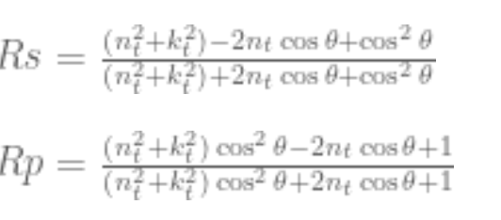

Fresnel (conductor)
$η_{a}=1$仮定＆近似版
$R=\frac{R_{s}+R_{p}}{2}$

Slide 11

反射率
$$ρ\left(ω_{o};α,η,κ\right)=\int{\frac{F\left(ω_{i},ω_{h};η,κ\right)D\left(ω_{h};α\right)G\left(ω_{i},ω_{o};α\right)}{4\left(ω_{o},ω_{n}\right)}dω_{i}}$$
パラメータが多すぎてテーブル化が難しい
フレネル項はSchlick近似で
$$F=F_{0}+\left(1−F_{0}\right){\left(1−\cos{θ}\right)}^{5}$$
$F_{0}$は垂直入射時の反射率

Slide 12

反射率
$$ρ\left(ω_{o}\right)=\int{\left\{F_{0}+\left(1−F_{0}\right){\left(1−ω_{i}∙ω_{h}\right)}^{5}\right\}\frac{D\left(ω_{h}\right)G\left(ω_{i},ω_{o}\right)}{4\left(ω_{o},ω_{n}\right)}dω_{i}} \\ =F_{0}\int{\frac{D\left(ω_{h}\right)G\left(ω_{i},ω_{o}\right)}{4\left(ω_{o},ω_{n}\right)}dω_{i}}+\left(1−F_{0}\right)\int{{\left(1−ω_{i}∙ω_{h}\right)}^{5}\frac{D\left(ω_{h}\right)G\left(ω_{i},ω_{o}\right)}{4\left(ω_{o},ω_{n}\right)}dω_{i}} \\ =F_{0}R\left(ω_{n}∙ω_{o},α\right)+\left(1−F_{0}\right)G\left(ω_{n}∙ω_{o},α\right)$$
$R\left(ω_{n}∙ω_{o},α\right)$と$G\left(ω_{n}∙ω_{o},α\right)$をテーブル化

Slide 13

Specluar Albedo
$$ρ_{s}=\frac{\int_{Ω}{F_{r}\left(ω\right)w\left(ω\right)dω}}{\int_{Ω}{w\left(ω\right)dω}}$$
$w$はフレネル項を除いたBRDF*cos
前項の事前計算データを用いて
$$\frac{F_{0}R\left(ω_{n}∙ω_{o},α\right)+\left(1−F_{0}\right)G\left(ω_{n}∙ω_{o},α\right)}{R\left(ω_{n}∙ω_{o},α\right)}=F_{0}+\left(1−F_{0}\right)\frac{G\left(ω_{n}∙ω_{o},α\right)}{R\left(ω_{n}∙ω_{o},α\right)}$$

Slide 14


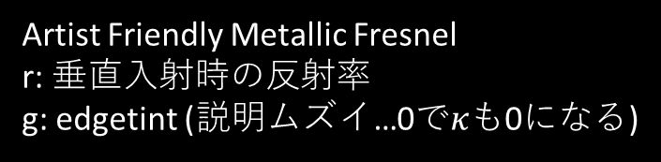
屈折率と色の変換
Artist Friendly Metallic Fresnel
r: 垂直入射時の反射率
g: edgetint (説明ムズイ…0で$κ$も0になる)
$$κ=\sqrt{\frac{{\left(η+1\right)}^{2}r−{\left(η−1\right)}^{2}}{1−r}} \\ κ^{2}−κ^{2}r={\left(η+1\right)}^{2}r−{\left(η−1\right)}^{2} \\ r={\left(η−1\right)}^{2}+κ^{2} \\ r=\frac{{\left(η−1\right)}^{2}+κ^{2}}{{\left(η+1\right)}^{2}+κ^{2}}$$
$$η=\left(1−g\right)\frac{1+\sqrt{r}}{1−\sqrt{r}}+g\frac{1−r}{1+r} \\ η=\left(1−g\right)η_{max}+gη_{min} \\ η=η_{max}+\left(η_{min}−η_{max}\right)g \\ g=\frac{η_{max}−η}{η_{max}−η_{min}}$$

Slide 15
フレネル
やっぱりSchlickの近似式を使う
edgetintがあるときに近似精度が低い

Slide 16
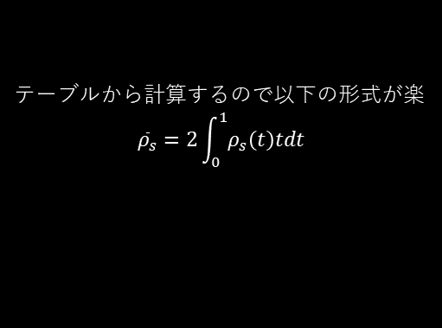
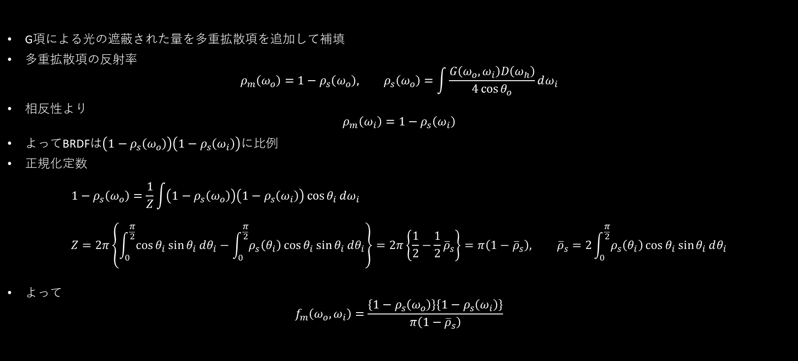
多重拡散
G項による光の遮蔽された量を多重拡散項を追加して補填
多重拡散項の反射率
$$ρ_{m}\left(ω_{o}\right)=1−ρ_{s}\left(ω_{o}\right), ρ_{s}\left(ω_{o}\right)=\int{\frac{G\left(ω_{o},ω_{i}\right)D\left(ω_{h}\right)}{4\cos{θ_{o}}}dω_{i}}$$
相反性より
$$ρ_{m}\left(ω_{i}\right)=1−ρ_{s}\left(ω_{i}\right)$$
よってBRDFは$\left(1−ρ_{s}\left(ω_{o}\right)\right)\left(1−ρ_{s}\left(ω_{i}\right)\right)$に比例
正規化定数
$$1−ρ_{s}\left(ω_{o}\right)=\frac{1}{Z}\int{\left(1−ρ_{s}\left(ω_{o}\right)\right)\left(1−ρ_{s}\left(ω_{i}\right)\right)\cos{θ_{i}}dω_{i}} \\ Z=2π\left\{\int_{0}^{\frac{π}{2}}{\cos{θ_{i}}\sin{θ_{i}}dθ_{i}}−\int_{0}^{\frac{π}{2}}{ρ_{s}\left(θ_{i}\right)\cos{θ_{i}}\sin{θ_{i}}dθ_{i}}\right\}=2π\left\{\frac{1}{2}−\frac{1}{2}{\overline{ρ}}_{s}\right\}=π\left(1−{\overline{ρ}}_{s}\right), {\overline{ρ}}_{s}=2\int_{0}^{\frac{π}{2}}{ρ_{s}\left(θ_{i}\right)\cos{θ_{i}}\sin{θ_{i}}dθ_{i}}$$
よって
$$f_{m}\left(ω_{o},ω_{i}\right)=\frac{\left\{1−ρ_{s}\left(ω_{o}\right)\right\}\left\{1−ρ_{s}\left(ω_{i}\right)\right\}}{π\left(1−{\overline{ρ}}_{s}\right)}$$
テーブルから計算するので以下の形式が楽
$${\overline{ρ}}_{s}=2\int_{0}^{1}{ρ_{s}\left(t\right)tdt}$$

Slide 17

多重拡散
多重拡散した光もフレネルの影響を受けるべき
フレネル項の平均を乗算
無限等比級数を使う方法が一般的
平均乗算でいいという人がいたので…
$$F_{avg}=\frac{1}{π}\int{F_{r}\left(ω\right)\cos{θ}dω}$$
schlickフレネルを使うは解析的に求まる
$$F_{avg}=\frac{20F_{0}+1}{42π}$$

Slide 18
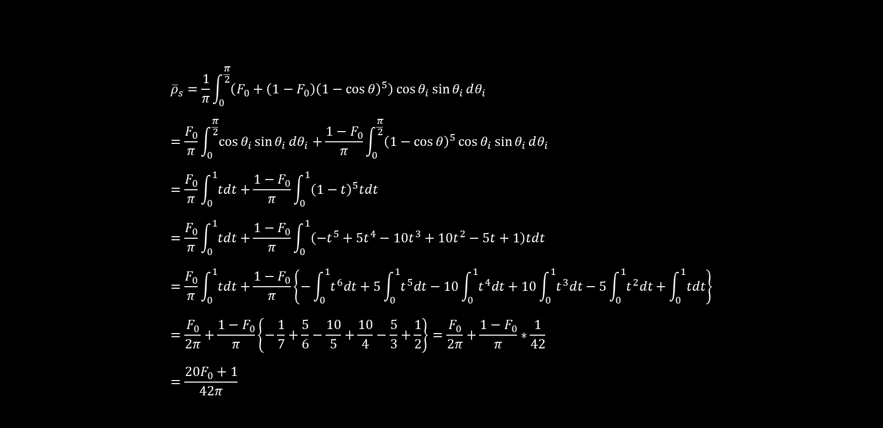
多重拡散
$${\overline{ρ}}_{s}=\frac{1}{π}\int_{0}^{\frac{π}{2}}{\left(F_{0}+\left(1−F_{0}\right){\left(1−\cos{θ}\right)}^{5}\right)\cos{θ_{i}}\sin{θ_{i}}dθ_{i}} \\ =\frac{F_{0}}{π}\int_{0}^{\frac{π}{2}}{\cos{θ_{i}}\sin{θ_{i}}dθ_{i}}+\frac{1−F_{0}}{π}\int_{0}^{\frac{π}{2}}{{\left(1−\cos{θ}\right)}^{5}\cos{θ_{i}}\sin{θ_{i}}dθ_{i}} \\ =\frac{F_{0}}{π}\int_{0}^{1}{tdt}+\frac{1−F_{0}}{π}\int_{0}^{1}{{\left(1−t\right)}^{5}tdt} \\ =\frac{F_{0}}{π}\int_{0}^{1}{tdt}+\frac{1−F_{0}}{π}\int_{0}^{1}{\left(−t^{5}+5t^{4}−10t^{3}+10t^{2}−5t+1\right)tdt} \\ =\frac{F_{0}}{π}\int_{0}^{1}{tdt}+\frac{1−F_{0}}{π}\left\{−\int_{0}^{1}{t^{6}dt}+5\int_{0}^{1}{t^{5}dt}−10\int_{0}^{1}{t^{4}dt}+10\int_{0}^{1}{t^{3}dt}−5\int_{0}^{1}{t^{2}dt}+\int_{0}^{1}{tdt}\right\} \\ =\frac{F_{0}}{2π}+\frac{1−F_{0}}{π}\left\{−\frac{1}{7}+\frac{5}{6}−\frac{10}{5}+\frac{10}{4}−\frac{5}{3}+\frac{1}{2}\right\}=\frac{F_{0}}{2π}+\frac{1−F_{0}}{π}∗\frac{1}{42} \\ =\frac{20F_{0}+1}{42π}$$

Slide 19





sheen
Practical Multiple-Scattering Sheen Using Linearly Transformed Cosines
LTCを使って近似
$$f\left(ω_{o},ω_{i}\right)\cos{θ_{i}}=C_{sheen}∗R_{o}∗D\left(\frac{M_{o}^{−1}ω_{i}}{\left\|M_{o}^{−1}ω_{i}\right\|}\right)∗\frac{\left|M_{o}^{−1}\right|}{{\left\|M_{o}^{−1}ω_{i}\right\|}^{3}} \\ D\left(ω\right)=\frac{\cos{θ}}{π}, M_{o}^{−1}=\left(\begin{matrix}a_{o} & 0 & b_{o} \\ 0 & a_{o} & 0 \\ 0 & 0 & 1\end{matrix}\right)$$
$\int_{Ω}{D\left(ω\right)dω}=\int_{Ω^{′}}{D\left(\frac{M_{o}^{−1}ω^{′}}{\left\|M_{o}^{−1}ω^{′}\right\|}\right)\frac{\left|M_{o}^{−1}\right|}{{\left\|M_{o}^{−1}ω^{′}\right\|}^{3}}dω^{′}}=1$
$R_{o}$と$M_{o}$は$\cos{θ_{o}}$とラフネスに依存⇒3チャネル2次元テーブル
$$z$$
$$ω_{o}$$
$$x$$
$ω_{o}$がXZ平面上に乗る空間で計算

Slide 20

sheen
重点的サンプリング
cosine分布でサンプリング＆逆変換
$$M_{o}^{−1}=\left(\begin{matrix}a_{o} & 0 & b_{o} \\ 0 & a_{o} & 0 \\ 0 & 0 & 1\end{matrix}\right) \\ M_{o}=\frac{1}{a_{o}^{2}}\left(\begin{matrix}a_{o} & 0 & −a_{o}b_{o} \\ 0 & a_{0} & 0 \\ 0 & 0 & a_{o}^{2}\end{matrix}\right)=\left(\begin{matrix}\frac{1}{a_{o}} & 0 & −\frac{b_{o}}{a_{o}} \\ 0 & \frac{1}{a_{0}} & 0 \\ 0 & 0 & 1\end{matrix}\right)$$

Slide 21

sheen
$$M_{o}^{−1}ω=\left(\begin{matrix}a_{o} & 0 & b_{o} \\ 0 & a_{o} & 0 \\ 0 & 0 & 1\end{matrix}\right)ω=\left(\begin{aligned}a_{o}ω_{x}+b_{o}ω_{z} \\ a_{o}ω_{y} \\ ω_{z}\end{aligned}\right) \\ M_{o}ω=\left(\begin{matrix}\frac{1}{a_{o}} & 0 & −\frac{b_{o}}{a_{o}} \\ 0 & \frac{1}{a_{0}} & 0 \\ 0 & 0 & 1\end{matrix}\right)ω=\left(\begin{aligned}\frac{1}{a_{o}}\left(ω_{x}−b_{o}ω_{z}\right) \\ \frac{ω_{y}}{a_{o}} \\ ω_{z}\end{aligned}\right) \\ \left|M_{o}^{−1}\right|=a_{o}^{2}$$

Slide 22

SSS
$$L\left(x_{o},ω_{o}\right)=\int_{A}{\int_{Ω}{L\left(x_{i},ω_{i}\right)S\left(x_{o},x_{i},ω_{o},ω_{i}\right)\cos{θ}dωdA\left(x_{i}\right)}} \\ =\int_{A}{ρ\left(x_{o}, ω_{o}\right)S\left(\left\|x_{o}−x_{i}\right\|\right)\frac{1}{π}\int_{Ω}{L\left(x_{i},ω_{i}\right)ρ\left(x_{i},ω_{i}\right)\cos{θ}dωdA\left(x_{i}\right)}}$$
アルベドは$x_{o}$でのみ乗算
または$x_{o},x_{i}$でアルベドの平方根を乗算

Slide 23
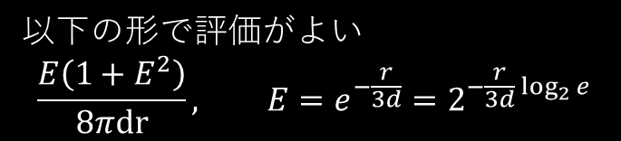
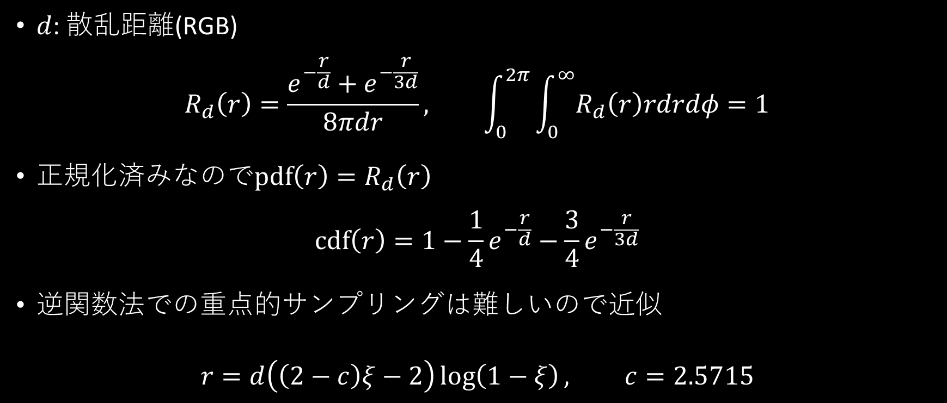
bssrdf
以下の形で評価がよい $$\frac{E\left(1+E^{2}\right)}{8πdr}, E=e^{−\frac{r}{3d}}=2^{−\frac{r}{3d}\log_{2}{e}}$$
$d$: 散乱距離(RGB)
$$R_{d}\left(r\right)=\frac{e^{−\frac{r}{d}}+e^{−\frac{r}{3d}}}{8πdr}, \int_{0}^{2π}{\int_{0}^{∞}{R_{d}\left(r\right)rdrdφ}}=1$$
正規化済みなので$pdf\left(r\right)=R_{d}\left(r\right)$
$$cdf\left(r\right)=1−\frac{1}{4}e^{−\frac{r}{d}}−\frac{3}{4}e^{−\frac{r}{3d}}$$
逆関数法での重点的サンプリングは難しいので近似
$$r=d\left(\left(2−c\right)ξ−2\right)\log\left(1−ξ\right), c=2.5715$$

Slide 24







SSSSS
・u32 color
・u24 z
・u8 cos
・グループID
必要になったらzから削る
$$p\left(x\right)dA\left(x\right)=p\left(y\right)dA\left(y\right) ∴p\left(x\right)=p\left(y\right)\left|\frac{dA\left(y\right)}{dA\left(x\right)}\right| \\ dω=dA\left(y\right)\frac{\cos{θ_{y}}}{d_{y}^{2}}, dω=dA\left(x\right)\frac{\cos{θ_{x}}}{d_{x}^{2}} \\ \left|\frac{dA\left(y\right)}{dA\left(x\right)}\right|=\frac{\cos{θ_{x}}}{\cos{θ_{y}}}\frac{d_{y}^{2}}{d_{x}^{2}}$$
$\left|\frac{dA\left(y\right)}{dA\left(x\right)}\right|≈1$でもいいかも
$$L=\frac{ρ}{N}\sum_{i=1}^{N}{\frac{S\left(x\right)}{p\left(x\right)}I\left(x\right)}≈ρ\frac{\sum_{i=1}^{N}{\frac{S\left(x\right)}{p\left(x\right)}I\left(x\right)}}{\sum_{i=1}^{N}{\frac{S\left(x\right)}{p\left(x\right)}}}$$
$\frac{S\left(x\right)}{p\left(x\right)}≈1$でもいいかも
$$d^{2}=d_{p}^{2}+d_{x}^{2}−2d_{p}d_{x}\cos{θ}$$
$$y$$
$$θ$$
$$x$$
$$d$$
$$p$$

Slide 25
SSSSS
スクリーン空間でサンプリングしたい
ワールド空間だとスクリーン座標に変換がいる
わっかんね

Slide 26





法線補正
視線方向と法線の内積が閾値以下にならないように補正
$$ω_{o}∙\frac{n_{s}^{′}}{\left\|n_{s}^{′}\right\|}=ω_{o}∙\frac{n_{s}+aω_{o}}{\left\|n_{s}+aω_{o}\right\|}≥ε \\ a=−\left(ω_{o}∙n_{s}\right)+ε\sqrt{\frac{1−{\left(ω_{o}∙n_{s}\right)}^{2}}{1−ε^{2}}}$$
$$n_{g}$$
$$n_{s}^{′}$$
$$n_{s}$$
$$ω_{o}$$

